Slide 1

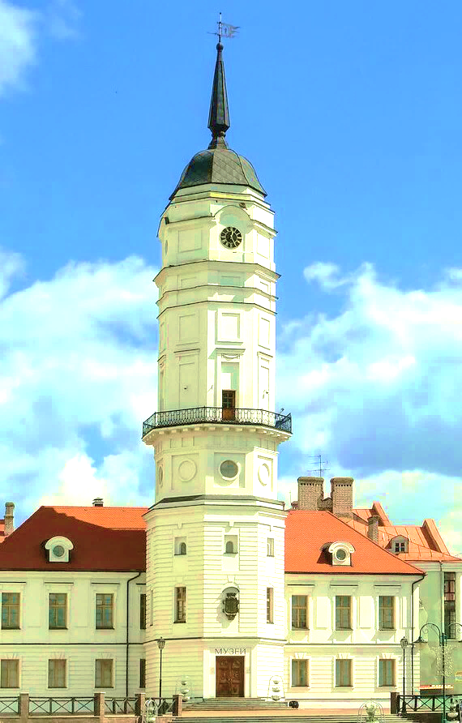
БЮЛЛЕТЕНЬ
ОБ ИСПОЛНЕНИИ БЮДЖЕТА ГОРОДА МОГИЛЕВА
НА 1 АПРЕЛЯ 2023 ГОДА

Slide 2

Исполнение бюджета города Могилева в динамике
млн.рублей
 | ДОХОДЫ |  |  | РАСХОДЫ |  |  | ДЕФИЦИТ (-); ПРОФИЦИТ (+)
 | Уточненный годовой план | Исполнено | % | Уточненный годовой план | Исполнено | % | Уточненный годовой план | Исполнено
На 1 апреля 2021 года | 384,6 | 91,5 | 23,8 | 380,0 | 95,5 | 25,1 | 4,6 | -4,0
На 1 апреля 2022 года | 444,5 | 100,7 | 22,7 | 446,6 | 99,6 | 22,2 | -2,1 | 1,1
На 1 апреля 2023 года | 553,3 | 121,9 | 22,0 | 568,1 | 112,7 | 19,8 | -14,8 | 9,2

Slide 3
Бюджет города Могилева за 1 квартал 2023 года
Доходы всего
121,9 млн.рублей
Расходы
112,7
млн.рублей
Профицит 9,2 млн.рублей
Собственные доходы
91,7 млн.рублей
Налоговые доходы
81,0 млн.рублей
Неналоговые доходы
10,7 млн.рублей
75,2%
8,8%
66,4%
Дотации, субвенции и иные межбюджетные трансферты
30,2 млн. рублей (24,8%)

Slide 4
Структура доходов бюджета города Могилева в 1 квартале 2023 года

Slide 5
Структура собственных доходов бюджета города Могилева
за 1 квартал 2023 года

Slide 6







Расходы бюджета города Могилева за 1 квартал 2023 года по функциональной классификации
48,1% (54,2 млн.)
Образование
23,2% (26,2 млн.)
Здравоохранение
11,5% (13,0 млн.)
ЖКХ
4,0% (4,5 млн.)
Социальная политика
3,6% (4,1 млн.)
Физкультура, культура
3,9% (4,4 млн.)
Национальная экономика
5,7% (6,3 млн.)
Другие расходы

Slide 7
Структура расходов бюджета города Могилева за 1 квартал 2023 года и 1 квартал 2022 года по функциональной классификации

Slide 8





Расходы бюджета города Могилева за 1 квартал 2023 года по экономической классификации
61,4% (69,2 млн.)
Заработная плата и взносы (отчисления ) на социальное страхование
3,9% (4,4 млн.)
Субсидии ЖКХ, транспорт (первоочередные расходы)
19,3% (21,7 млн.)
Первоочередные расходы (продукты питания, медикаменты, коммунальные услуги, трансферты населению)
3,7% (4,2 млн.)
Капитальные расходы
(без капитальных трансфертов населению)
11,7% (13,2 млн.)
Иные расходы

Slide 9
Структура расходов бюджета города Могилева по экономической классификации в динамике за 1 квартал 2023-2022 гг.

Slide 10






Расходы бюджета города Могилева за 1 квартал 2023 года
по программной классификации
Бюджет города Могилева
95,4% - Программные расходы
4,6% - Непрограммные
51,2% (55,0 млн.) - Государственная программа "Образование
и молодежная политика" на 2021-2025 годы
24,4% (26,2 млн.) - Государственная программа "Здоровье народа и демографическая безопасность" на 2021-2025 годы
11,6% (12,5 млн.) - Государственная программа "Комфортное
жилье и благоприятная среда" на 2021 - 2025 годы
3,9% (4,2 млн.) - Государственная программа "Транспортный
комплекс" на 2021-2025 годы
2,7% (2,9 млн.) - Государственная программа "Физическая
культура и спорт" на 2021-2025 годы
2,5% (2,7 млн.) - Государственная программа "Социальная
защита" на 2021-2025 годы
0,6% (0,6 млн.) - Государственная программа "Строительство
жилья" на 2021-2025 годы
3,1% (3,4 млн.) - Другие программные расходы

Slide 11
Долговые обязательства органов местного управления и самоуправления по бюджету города Могилева
млн. рублей
Долговые обязательства | На 1 января 2023 | На 1 апреля 2023
Ценные бумаги, размещенные местными исполнительными и распорядительными органами | 0,0 | 0,0
Гарантии местных исполнительных и распорядительных органов, предъявленные к исполнению | 0,0 | 0,0
Бюджетные кредиты | 0,0 | 0,0
Долг органов местного управления и самоуправления | 0,0 | 0,0
Долг, гарантированный органами местного управления и самоуправления | 0,0 | 0,0

Slide 12
Задолженность по бюджетным ссудам (займам), исполненным гарантиям по бюджету города Могилева
млн. рублей
Показатели | На 1 января 2023 | На 1 апреля 2023
Задолженность по бюджетным ссудам (займам) | 0,1 | 0,1
в том числе: просроченная задолженность по бюджетным ссудам (займам) | 0,0 | 0,0
Задолженность по исполненным гарантиям | 0,0 | 0,0

